Slide 1

• Transformasi •

Slide 2
Transformasi Standar
Rotasi
Translasi
Skalasi
Shear

Slide 3
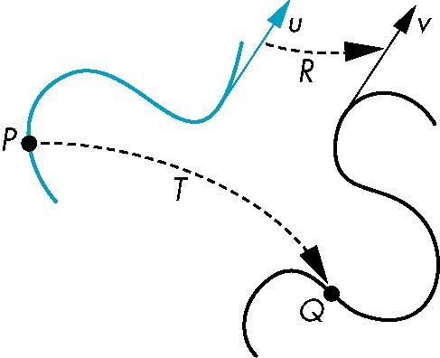
Transformasi Secara Umum
Sebuah transformasi memetakan titik-titik ke titik-titik lain atau memetakan vektor-vektor ke vektor-vektor lain.
Di dalam grafika komputer, kita hanya perlu mentransformasikan titik-titik ujung dari ruas garis. Setelah titik-titik tersebut ditransformasi, kita bisa menggambar ruas garis diantaranya.
v = T(u)

Slide 4
Implementasi Pipeline
T
(dari program aplikasi)
frame
buffer
u
Transformasi
T(u)
Rasterizer
v
T(v)
T(v)
T(v)
v
T(u)
u
T(u)
vertices
vertices
pixels

Slide 5
Notasi
Kita akan bekerja dengan representasi transformasi yang bebas koordinat dan yang ada di frame (kerangka) tertentu.
P, Q, R: Titik-titik di ruang affine u, v, w: Vektor-vektor di ruang affine α, β, γ : Skalar
p, q, r: Representasi titik-titik array 4 skalar di koordinat homogen
u, v, w: Representasi titik-titik array 4 skalar di koordinat homogen

Slide 6
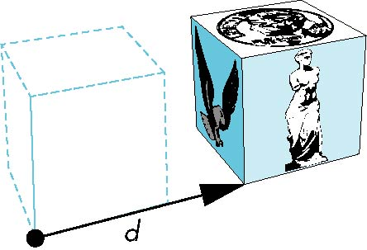
Translasi
P’
Memindah sebuah poin ke lokasi baru
Pemindahan ditentukan oleh vektor d
d mencakup 3 degrees of freedom (derajat kebebasan), e.g. sumbu x, y, z
P’ = P + d
d
P

Slide 7
Translasi Menggunakan Representasi
Menggunakan koordinat homogen pada sebuah frame (kerangka)
p = [ x y z 1 ] ^{T}
p = [ x’ y’ z’ 1] ^{T}
d – [ dx dy dz 0] ^{T}
Maka p’ = p + d atau
x’ = x + d_{x}
y’ = y + d_{y}
z’ = z + d_{z}
Perlu diingat bahwa persamaan ini
ada di dalam dimensi 4 untuk menyatakan
titik = titik + vektor

Slide 8
Matriks Translasi
Kita juga bisa menyatakan translasi menggunakan sebuah matriks T berukuran 4 x 4 di koordinat homogen p’ = Tp dimana
T = T(dx, dy, dz) =
Bentuk ini lebih baik untuk implementasi, karena semua transformasi affine bisa dinyatakan dengan cara ini dan transformasi majemuk bisa digabung.

Slide 9
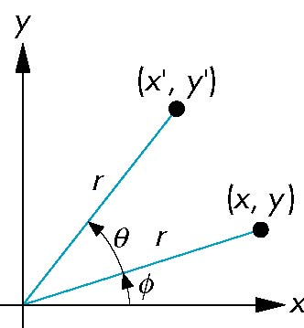
Rotasi (2-Dimensi)
x’ = r cos (φ + θ)
y’ = r sin (φ + θ)
x’= x cos θ – y sin θ
y’ = x sin θ + y cos θ
x = r cos φ
y = r sin φ
Bayangkan sebuah rotasi terhadap origin sebesar θ derajat.

Slide 10
Rotasi terhadap Sumbu Z
Rotasi terhadap sumbu z di dimensi-3 tidak mengubah elemen z pada titik.
Hal ini sama dengan rotasi di dimensi-2 dimana elemen z –nya konstan.
x’= x cos θ – y sin θ
y’ = x sin θ + y cos θ
z’ = z
Dalam koordinat homogen direpresentasikan sebagai: p’ = R_{z}(θ) p

Slide 11
Matriks Rotasi
R = R_{z}(θ) =

Slide 12
Rotasi terhadap Sumbu X dan Sumbu Y
Terhadap sumbu X: x tidak berubah
Terhadap sumbu Y: y tidak berubah
R = R_{x}(θ) =
R = R_{y}(θ) =

Slide 13
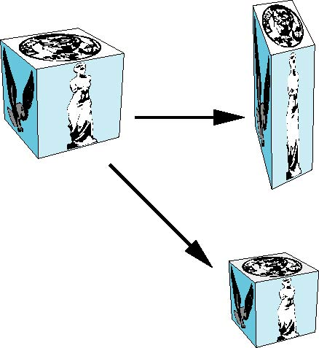
Skalasi
x’ = s_{x}x
y’ = s_{y}y
z’ = s_{z}z
p’ = S p
S = S(s_{x}, s_{y}, s_{z}) =
Pemekaran atau penyusutan terhadap masing-masing sumbu (dengan titik origin tetap).

Slide 14
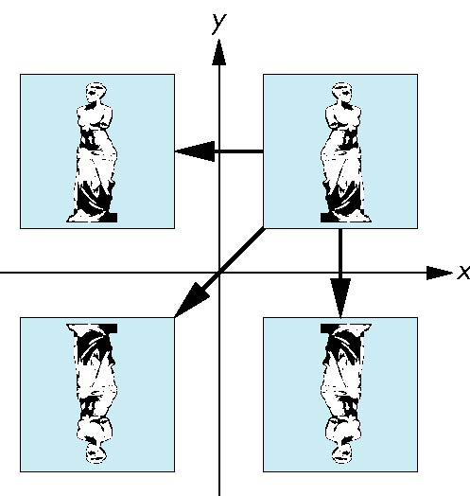
Refleksi
s_{x} = -1 s_{y} = 1
asli
s_{x} = -1 s_{y} = -1
s_{x} = 1 s_{y} = -1
Merupakan skalasi dengan faktor negatif

Slide 15
Inversi dari Transformasi
Meskipun kita bisa menghitung inversi dari matriks transformasi dengan rumus umum, kita bisa juga secara sederhana menggunakan pengamatan geometris.
Translasi: T⁻¹(dx, dy, dz) = T(-dx, -dy, -dz)
Rotasi: R⁻¹(θ) = R(-θ)
Berlaku untuk semua jenis rotasi
Yang penting diingat: cos(-θ) = cos(θ) dan sin(-θ) = -sin(θ)
R⁻¹(θ) = R T(θ)
Skalasi: S⁻¹(s_{x}, s_{y}, s_{z}) = S(1/s_{x}, 1/s_{y}, 1/s_{z})

Slide 16
Urutan Transformasi Jamak
Ingat, matriks yang paling kanan yang harus dikomputasi terlebih dahulu.
Secara matematis, pernyataan di bawah ini adalah ekivalen.
p’ = ABCp = A(B(Cp))
Perlu diketahui, banyak referensi menggunakan matriks kolom untuk merepresentasikan titik. Untuk matriks kolom:
p’ ^{T} = p^{T}C^{T}B^{T}A^{T}

Slide 17
Rotasi Secara Umum Terhadap Origin
Sebuah rotasi sebesar θ terhadap sebarang sumbu bisa dipecah sebagai penggabungan dari rotasi-rotasi terhadap sumbu x, y, dan z.
R(θ) = R_{z}(θ_{z}) R_{y}(θ_{y}) R_{x}(θ_{x}) θ_{x} θ_{y} θ_{z} disebut sebagai sudut-sudut Euler
Catatan: rotasi-rotasi di atas tidak bersifat komutatif.
Kita bisa menggunakan rotasi-rotasi dengan urutan lain, tapi harus dengan sudut berbeda
y
θ
v
x
z

Slide 18
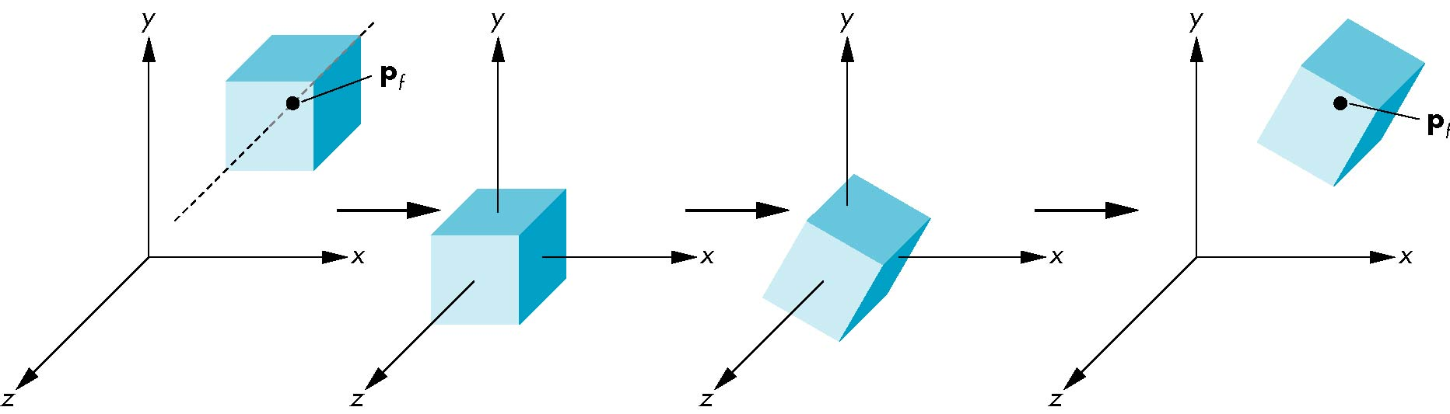
ROtasi terhadap sebuah Titik selain Origin
Pindahkan titik tersebut ke origin
Rotasikan
Pindahkan titik tersebut ke lokasi semua
M = T(p_{f}) R(θ) T(-p_{f})

Slide 19
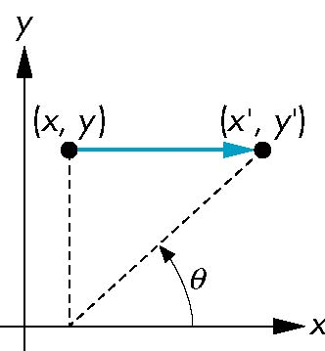
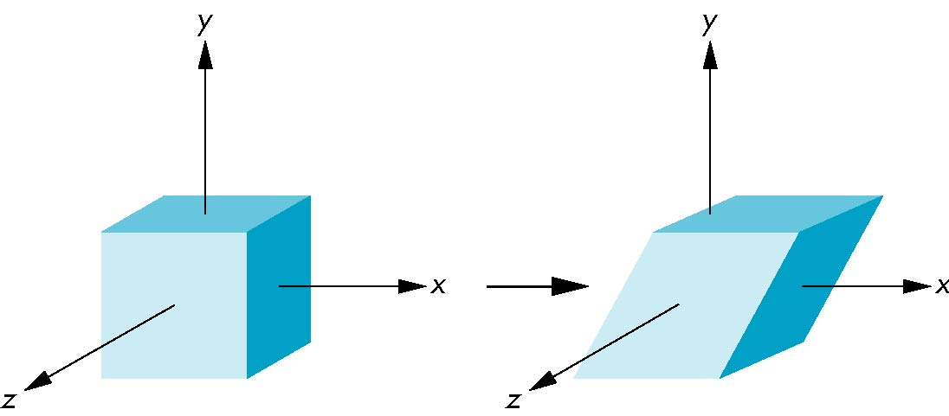
SHear
x’ = x + y cot θ
y’ = y
z’ = z
H(θ) =
Ekivalen dengan menarik faces pada arah yang berlawanan

